Slide 1

Undirstöður hagfræði 3e
9. kafli EINOKUN
PowerPoint-myndasýning

Slide 2
9. KAFLI: YFIRLIT
9.1: Hvernig einokun myndast: aðgangshindranir
9.2: Hvernig einokunarfyrirtæki velur framleiðslumagn og verð til að hámarka hagnað

Slide 3
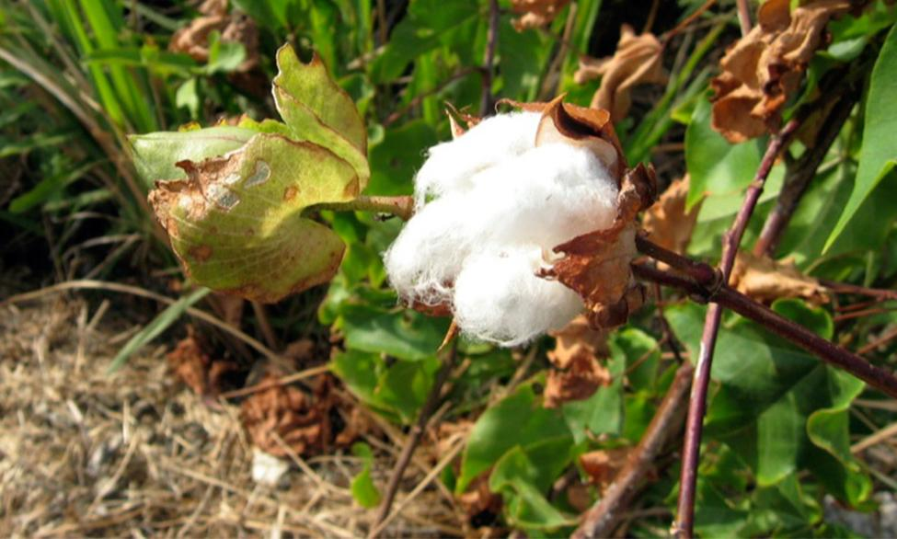
Pólitísk völd byggð á einokun á bómull
Árið 1860 höfðu Bandaríkin, einkum Suðurríkin, nær einokun á þeirri bómull sem flutt var til Bretlands.
Ríkin reyndu að nýta efnahagslegt vald sitt til pólitískra áhrifa og fá Bretland til að viðurkenna Suðurríkjasambandið formlega.
(Mynd: aðlögun á „cotton!“ eftir ashley/Flickr, CC BY 2.0)

Slide 4
9.1 Hvernig einokun myndast: aðgangshindranir
Einokun – eitt fyrirtæki framleiðir allt framboð á markaði
Aðgangshindranir – eru lagaleg, tæknileg eða markaðstengd öfl sem draga úr hvata mögulegra keppinauta til að koma inn á markað eða koma í veg fyrir það.
Náttúruleg einokun – þegar aðgangshindranir stafa af öðru en lagabanni.
Lögbundin einokun – lög banna samkeppni eða takmarka hana verulega.

Slide 5
Náttúruleg einokun
Náttúruleg einokun getur orðið til:
  í atvinnugreinum þar sem jaðarkostnaður við að bæta við einum viðskiptavini er mjög lágur eftir að föstum kostnaði alls kerfisins hefur verið mætt.
  á smærri staðbundnum mörkuðum fyrir vörur sem erfitt er að flytja.
  þegar fyrirtæki ræður yfir takmarkaðri náttúruauðlind.
Umræðuspurning: Nefnið nokkur dæmi um náttúrulega einokun.

Slide 6
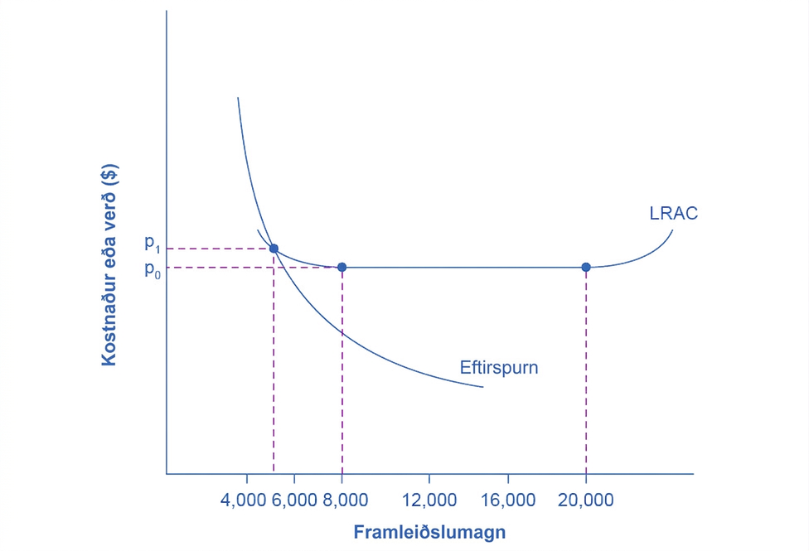
Stærðarhagkvæmni og náttúruleg einokun
Á þessum markaði sker eftirspurnarferillinn feril langtímameðalkostnaðar (LRAC) þar sem hann hallar niður á við.
Náttúruleg einokun verður til þegar eftirspurt magn er minna en það lágmarksmagn sem þarf til að ná lægsta punkti ferils langtímameðalkostnaðar.

Slide 7
Lögbundin einokun
Stjórnvöld skapa aðgangshindranir með því að banna eða takmarka samkeppni.
Dæmi um lögbundna einokun:
  Bandaríska póstþjónustan
  Veitufyrirtæki – rafmagn, vatn, sorphirða o.fl.

Slide 8
Efling nýsköpunar
Einkaleyfi – veitir uppfinningamanni einkarétt samkvæmt lögum til að framleiða, nota eða selja uppfinninguna í takmarkaðan tíma.
Vörumerki – auðkennandi tákn eða heiti tiltekinnar vöru.
Höfundarréttur – lögvernd sem kemur í veg fyrir að frumsamin verk, svo sem bækur og tónlist, séu afrituð í viðskiptalegum tilgangi.
Viðskiptaleyndarmál – framleiðsluaðferðir sem fyrirtækið heldur leyndum

Slide 9
Efling nýsköpunar (framhald)
Hugverkaréttindi – sá hluti löggjafar sem tekur til einkaleyfa, vörumerkja, höfundarréttar og viðskiptaleyndarmála og verndar rétt uppfinningamanna til að framleiða og selja uppfinningar sínar.
  Felur í sér eignarrétt að hugmynd, hugtaki eða mynd en ekki áþreifanlegri eign.
Afnám hafta – þegar opinbert eftirlit með ákvörðun verðs og magns í tilteknum atvinnugreinum er afnumið.

Slide 10
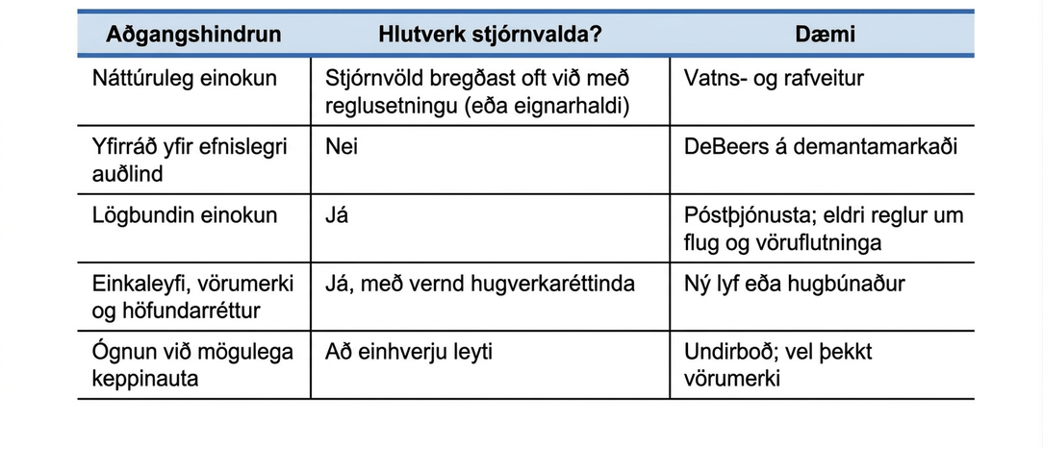
Samantekt um aðgangshindranir

Slide 11
Fæling mögulegra keppinauta
Undirverðlagning – fyrirtæki hótar miklum verðlækkunum til að draga úr samkeppni.
  Þetta brýtur gegn bandarískum samkeppnislögum en erfitt er að sanna brotið.

Slide 12
9.2 Hvernig einokunarfyrirtæki velur framleiðslumagn og verð til að hámarka hagnað
Einokunarfyrirtæki getur sett hvaða verð sem er á vöru sína, en eftirspurn eftir henni takmarkar verðið.
Þar sem einokunarfyrirtækið er eina fyrirtækið á markaðnum er eftirspurnarferill þess sá sami og eftirspurnarferill markaðarins.

Slide 13
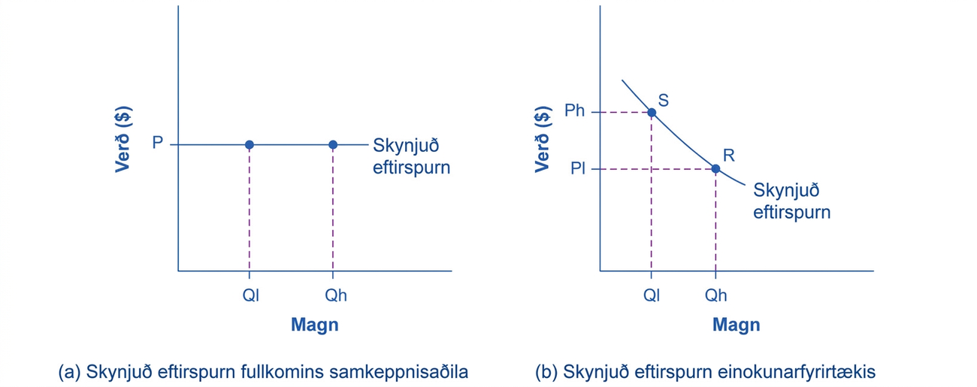
Eftirspurnarferill fullkomins samkeppnisaðila og einokunarfyrirtækis
Á mynd (a) er eftirspurnarferill fyrirtækis við fullkomna samkeppni láréttur.
Láréttur ferillinn merkir að fyrirtækið getur selt annaðhvort lítið magn (Ql) eða mikið magn (Qh) á nákvæmlega sama verði (P).

Slide 14
Eftirspurnarferill fullkomins samkeppnisaðila og einokunarfyrirtækis, framhald
Eftirspurnarferill einokunarfyrirtækis er sá sami og eftirspurnarferill markaðarins, sem fyrir flestar vörur er niðurhallandi.
Ef einokunarfyrirtækið velur því mikið framleiðslumagn (Qh), getur það aðeins innheimt tiltölulega lágt verð (Pl);
Ef einokunarfyrirtækið velur hins vegar lítið framleiðslumagn (Ql), getur það innheimt hærra verð (Ph).
Einokunarfyrirtækið þarf að velja þá samsetningu verðs og magns sem hámarkar hagnað.

Slide 15
Heildarkostnaður og heildartekjur einokunarfyrirtækis
Heildarkostnaður hækkar þegar framleiðslumagn eykst.
Hagnaður er mestur við það framleiðslumagn þar sem heildartekjur eru mest umfram heildarkostnað.

Slide 16
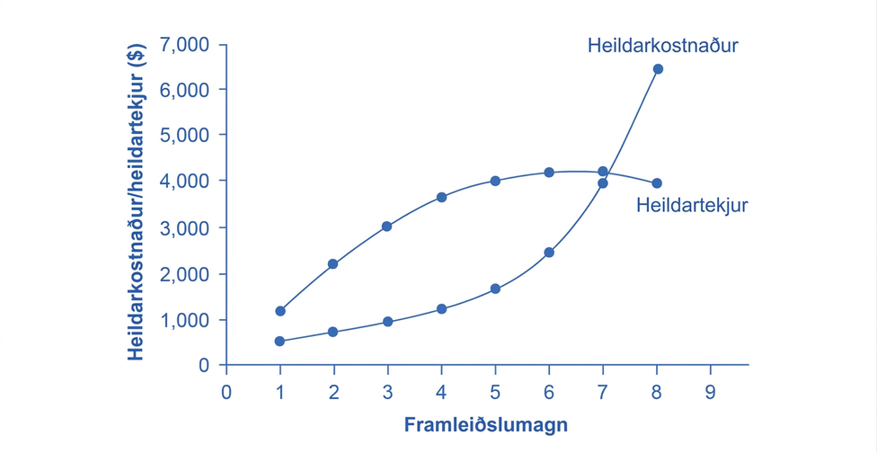
Heildartekjur og heildarkostnaður HealthPill-einokunarfyrirtækisins
Heildartekjur einokunarfyrirtækisins HealthPill aukast fyrst en minnka síðan.
Lítið framleiðslumagn skilar tiltölulega litlum heildartekjum, því selt magn er lítið.
Mikið framleiðslumagn skilar tiltölulega minni tekjum, því mikið framboðið magn þrýstir markaðsverðinu niður.
Heildarkostnaðarferillinn hallar upp á við.

Slide 17
Heildartekjur og heildarkostnaður HealthPill-einokunarfyrirtækisins, framhald
Hagnaður verður mestur við það framleiðslumagn þar sem heildartekjur eru mest umfram heildarkostnað.
Framleiðslumagnið sem hámarkar hagnað er ekki það sama og magnið sem hámarkar tekjur. Það er eðlilegt, því við útreikning hagnaðar er tekið tillit til kostnaðar en ekki við útreikning tekna.

Slide 18
Jaðartekjur og jaðarkostnaður einokunarfyrirtækis
Í raunveruleikanum hefur einokunarfyrirtæki oft ekki nægar upplýsingar til að greina heildartekju- eða heildarkostnaðarferil sinn í heild.
  Fyrirtækið veit ekki nákvæmlega hvað myndi gerast ef það breytti framleiðslumagninu verulega.
Hins vegar hefur einokunarfyrirtæki oft nokkuð áreiðanlegar upplýsingar um hvaða áhrif litlar eða hóflegar breytingar á framleiðslumagni hafa á jaðartekjur þess og jaðarkostnað.
Jaðarhagnaður – hagnaður af einni viðbótareiningu framleiðslu, reiknaður sem jaðartekjur að frádregnum jaðarkostnaði.

Slide 19
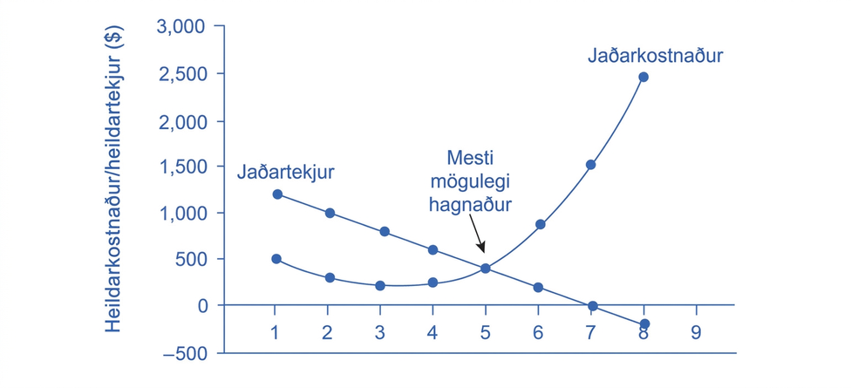
Jaðartekjur og jaðarkostnaður hjá HealthPill-einokunarfyrirtækinu
Hjá einokunarfyrirtæki á borð við HealthPill lækka jaðartekjur þegar fleiri framleiðslueiningar eru seldar.
Jaðarkostnaðarferillinn hallar upp á við.
Sú ákvörðun sem hámarkar hagnað einokunarfyrirtækisins er að framleiða það magn þar sem MR = MC.

Slide 20
Jaðartekjur og jaðarkostnaður hjá HealthPill-einokunarfyrirtækinu, framhald
Ef einokunarfyrirtækið framleiðir minna magn gildir MR > MC við það framleiðslustig og fyrirtækið getur aukið hagnað sinn með því að auka framleiðsluna.
Ef fyrirtækið framleiðir meira magn gildir MC > MR og það getur aukið hagnað sinn með því að draga úr framleiðslumagninu.

Slide 21
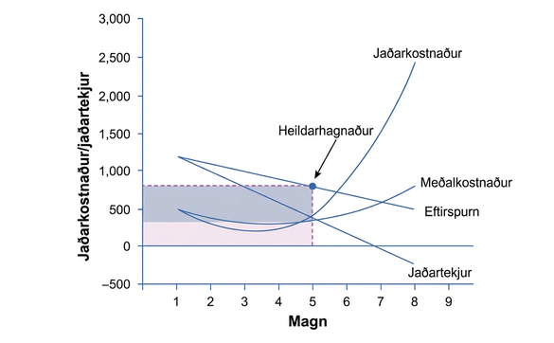
Hagnaður HealthPill-einokunarfyrirtækisins sýndur myndrænt
AC-ferlinum og eftirspurnarferlinum er bætt við sömu MR- og MC-ferla.
Fyrirtækið HealthPill velur fyrst framleiðslumagnið 5, þar sem MR = MC.
Einokunarfyrirtækið ákvarðar síðan verðið út frá eftirspurnarferlinum sem það stendur frammi fyrir.
Stóri rétthyrningurinn, þar sem magn er á lárétta ásnum og eftirspurn, sem sýnir verðið, á lóðrétta ásnum, sýnir heildartekjur fyrirtækisins.

Slide 22
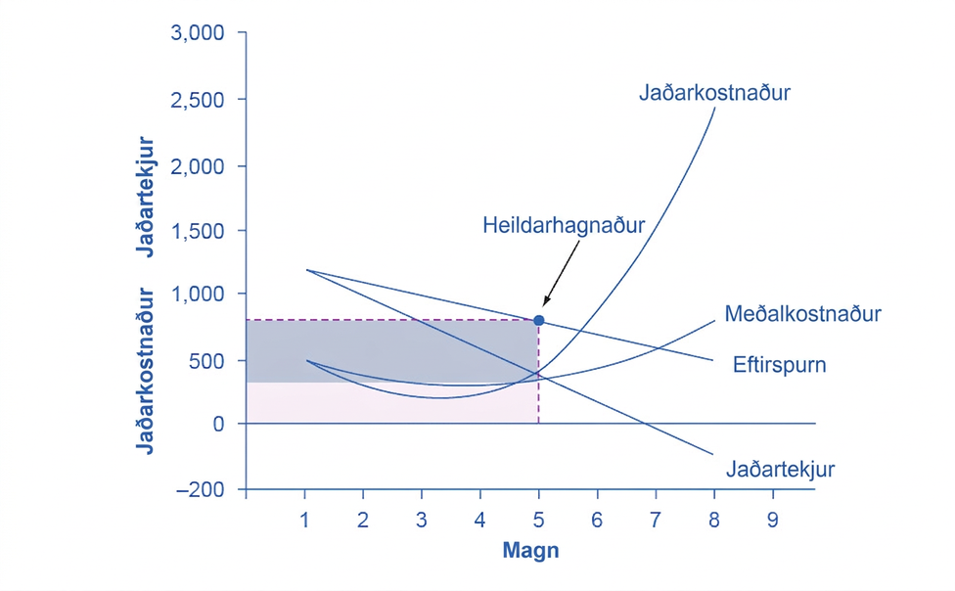
Hagnaður HealthPill-einokunarfyrirtækisins sýndur myndrænt, framhald
Ljósari rétthyrningurinn, þar sem magn er á lárétta ásnum og meðalkostnaður framleiðslunnar á lóðrétta ásnum, sýnir heildarkostnað fyrirtækisins.
Þegar minni heildarkostnaðarrétthyrningurinn er dreginn frá stóra heildartekjurétthyrningnum stendur eftir dökki rétthyrningurinn sem sýnir heildarhagnað.
Þar sem verðið er hærra en meðalkostnaðurinn skilar fyrirtækið jákvæðum hagnaði.

Slide 23
Hvernig einokunarfyrirtæki sem hámarkar hagnað ákveður verð
Skref 1: Einokunarfyrirtækið ákvarðar það framleiðslustig sem hámarkar hagnað
Skref 2: Einokunarfyrirtækið ákveður hvaða verð það tekur
Skref 3: Reikna heildartekjur, heildarkostnað og hagnað

Slide 24
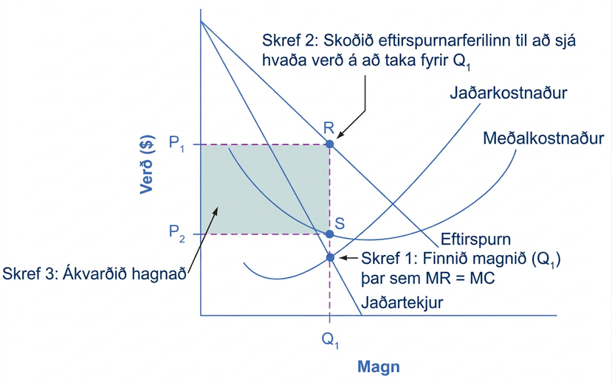
Hvernig hagnaðarhámarkandi einokun ákveður verð (framhald)
Skref 1, einokunarfyrirtækið velur það framleiðslumagn sem hámarkar hagnað, Q₁, með því að velja magnið þar sem MR = MC.
Skref 2, einokunarfyrirtækið ákveður hvaða verð það tekur fyrir framleiðslumagnið Q₁ með því að draga beina línu upp frá Q₁ að punkti R á eftirspurnarferlinum sem það stendur frammi fyrir.
Einokunarfyrirtækið tekur því verðið (P₁).

Slide 25
Hvernig hagnaðarhámarkandi einokun ákveður verð, framhald
Skref 3, einokunarfyrirtækið ákvarðar hagnað sinn.
  Heildartekjur fást með því að margfalda Q₁ með P₁.
  Heildarkostnaður fæst með því að margfalda Q₁ með meðalkostnaði við að framleiða Q₁, sem punktur S á meðalkostnaðarferlinum sýnir að sé P₂.
  Hagnaðurinn verður flatarmál heildartekjurétthyrningsins að frádregnu flatarmáli heildarkostnaðarrétthyrningsins, eins og skyggða svæðið á myndinni sýnir.

Slide 26
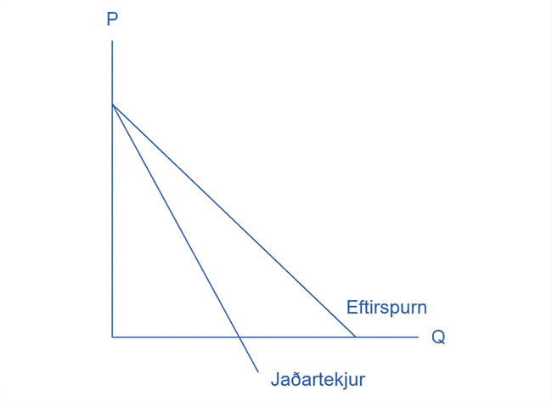
Jaðartekjuferill einokunarfyrirtækis og eftirspurnarferill
Þar sem eftirspurnarferill markaðarins hallar niður á við liggur jaðartekjuferill einokunarfyrirtækis fyrir neðan eftirspurnarferilinn.

Slide 27
Óhagkvæmni einokunar
Ráðstöfunarhagkvæmni – felst í að framleiða hagkvæmasta magn tiltekinnar afurðar, þ.e. það magn þar sem jaðarábati samfélagsins af einni viðbótareiningu er nákvæmlega jafn jaðarkostnaði.

Slide 28
Notkunarleyfi
Þetta viðbótarefni frá OpenStax er © Rice University og gefið út samkvæmt alþjóðlega CC BY-NC-SA 4.0-leyfinu. Aðeins má afrita það eða breyta í óviðskiptalegum tilgangi, en geta verður OpenStax og Rice University sem höfunda og tilgreina allar breytingar. Öllum aðlöguðum útgáfum verður að deila samkvæmt sams konar leyfi.

